Slide 1
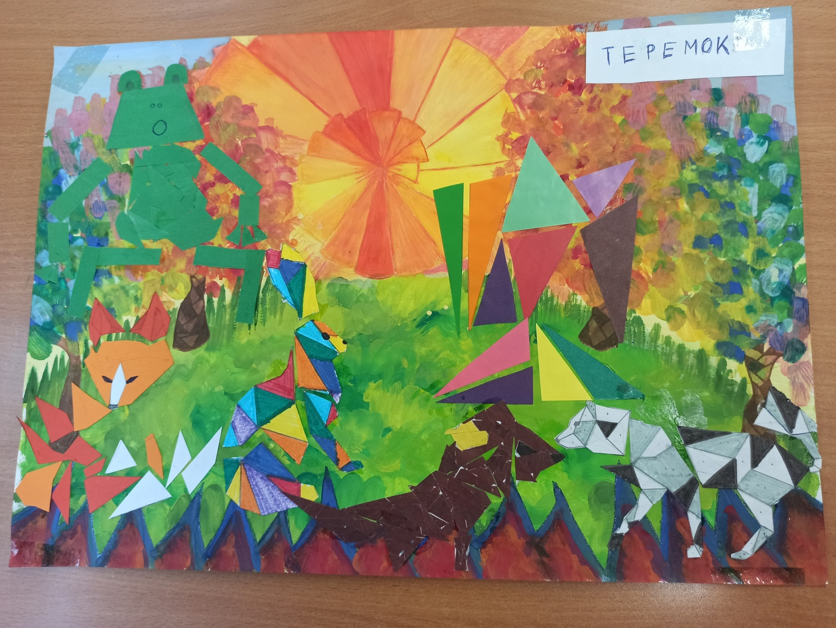
Проект- творческая мастерская для учащихся
10х классов по истории: «Мир авангарда»
Автор:
учитель истории и обществознания Лингвистического лицея №22 имени А.С. Пушкина города Ижевска Удмуртской Республики
Кочурова Елена Юрьевна

Slide 2
Участники: ученики 10 класса.
Сроки реализации: уроки истории(3 урока).
Место реализации: Лингвистический лицей.
Ресурсное обеспечение: компьютер, проектор, экран, Интернет ресурсы, цветная и белая бумага, клей, фломастеры, краски.
Актуальность. С сожалением приходиться признавать, что изучение культуры для современных школьников является одними из самых трудных и неинтересных тем. Учебники чаще всего основаны на персоналистском подходе. Как совместить необходимость знать имена и великие открытия в области культуры с личной заинтересованностью ученика?
Противоречие. Мы знаем, что личность каждого человека уникальна. Дети в большинстве своем любознательны, обладают желание исследовать окружающий мир. Но у старшеклассников все чаще наблюдаем снижение мотивации, равнодушное отношение к творческим заданиям. Возможно, это связано не только с перегруженностью учебным материалом, но и незнанием, как себя проявить, боязнью критики и непонимания.

Slide 3
Проблемные вопросы . Как пробудить интерес школьника к постижению накопленных человечеством культурных ценностей и помочь ему реализовать свой внутренний творческий потенциал? Как достичь наибольших результатов в рамках этой деятельности, не перегружая учебный процесс?
Проектная идея: в рамках творческой мастерской осуществить стратегию проектирования и в определенной степени пройти по пути художника, стать соавтором уникального произведения, попробовать свои силы, проявить знания и умения, показать публично достигнутый результат. Это метод «Через творческую деятельность к самому себе».

Slide 4
Цели работы: - формировать устойчивую мотивацию к обучению предмета и самосовершенствованию;
- развивать творческие и коммуникативные компетентности учащихся;
- способствовать самораскрытию и самореализации творческих личностей, учитывая индивидуальные различия учащихся.
- возможность продемонстрировать собственную точку зрения на изученный материал
Основные задачи работы:
- освоение знаний об исторической эпохе, характерных чертах и направлениях русского авангарда;
- применение знаний по курсу Всеобщей истории о влиянии новейших западных течений на творчество российских художников начала ХХ века
- развитие навыков у учащихся самостоятельной работы с источниками, использование приобретенных знаний и умений для расширения кругозора, осознанного формирования собственной культурной среды, эстетического окружения;
- интеграция различных видов образовательной деятельности (учебной, исследовательской, творческой).

Slide 5
Предполагаемые результаты:
- повышение мотивации учащихся к изучению вопросов культуры;
- результативность участия в предметных олимпиадах и творческих конкурсах;
- интерес учащихся к проектной и творческой деятельности;

Slide 6
Этапы работы творческой мастерской.
1 этап. «Черный квадрат – черный? квадрат?»
1) Сначала знакомим ребят с итогами предварительно проведенного опроса по самой знаковой картине К. Малевича «Черный квадрат». Опрос проводится до знакомства с творчеством художника. Среди вопросов были следующие:
знакомо ли вам это произведение
агрессивна ли эта картина
какие эмоции вызывает
можно ли считать произведением искусства
что для вас означает форма квадрата
есть ли смысл в соотношении белого и черного цветов
что может символизировать картина
2) Презентация и рассказ учителя о «парадоксах» черного квадрата, основных этапах творчества художника, характерных особенностях супрематизма.
(Я использую для подготовки материала статьи Е. Медковой, учебники Ю.С.Рябцева и Г.И.Даниловой.)
«Черный квадрат» Малевича – билет в мир авангарда. Авангардисты научились отбирать из потока людей своего зрителя.

Slide 7
2 этап. «Мир авангарда»
Требует предварительной подготовки учащихся.
К уроку класс разделен на группы, которые готовят краткую экскурсию в музейный зал своего художника (форма видео –буклет, презентация).
Виртуальные залы посвящены следующим художникам: В. Кандинский, П. Филонов, М.Шагал.

Slide 8
3 этап «Смутьяны холста»
На истории и рисовать? Начинается с удивления. Уроки ИЗО закончились в 8 классе, а я прошу каждую группу(4-5 человек) приготовить белую и цветную бумагу, мелки, фломастеры, можно и краски.
До начала урока тема ребятам не известна. «Сегодня вы будете в стиле авангарда иллюстрировать русскую народную сказку »- говорю я. «Можно рисовать и по сказкам А.С.Пушкина, но не берем зарубежные сказки и мультфильмы». И это тоже трудность для современных школьников.
Ограничиваем время работы над проектом, ведь нам потребуется еще представить работу публике. Секундное замешательство, главное определиться с темой (кроме самой группы и учителя о ней не знают), а теперь – творчество…
Защита проектов начинается с предположений: о какой сказке идет речь. В большинстве случаев зрители определяют сразу. Авторы раскрывают символику образов. Именно здесь ярче всего проявляются фантазии, юмор, творчество.

Slide 9
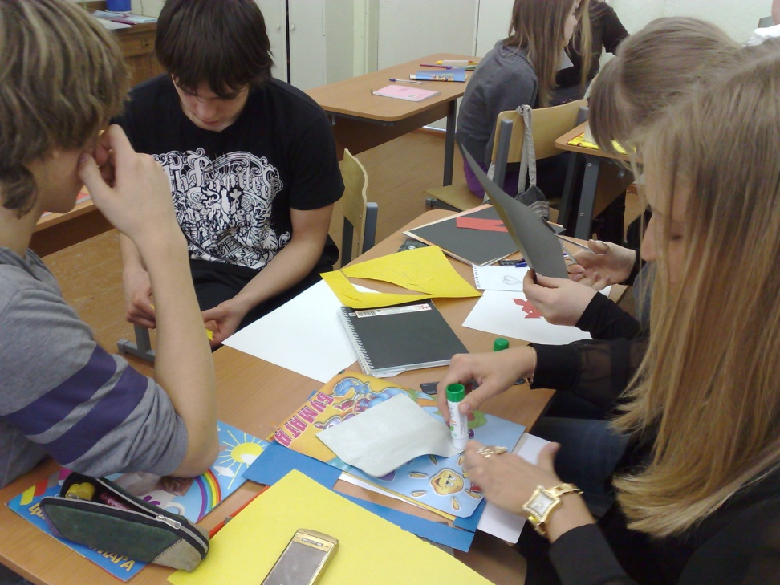
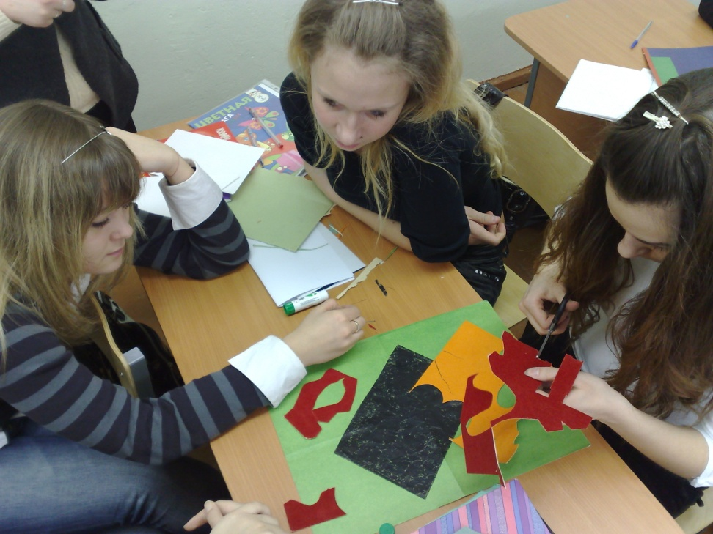
Работа в группах

Slide 10
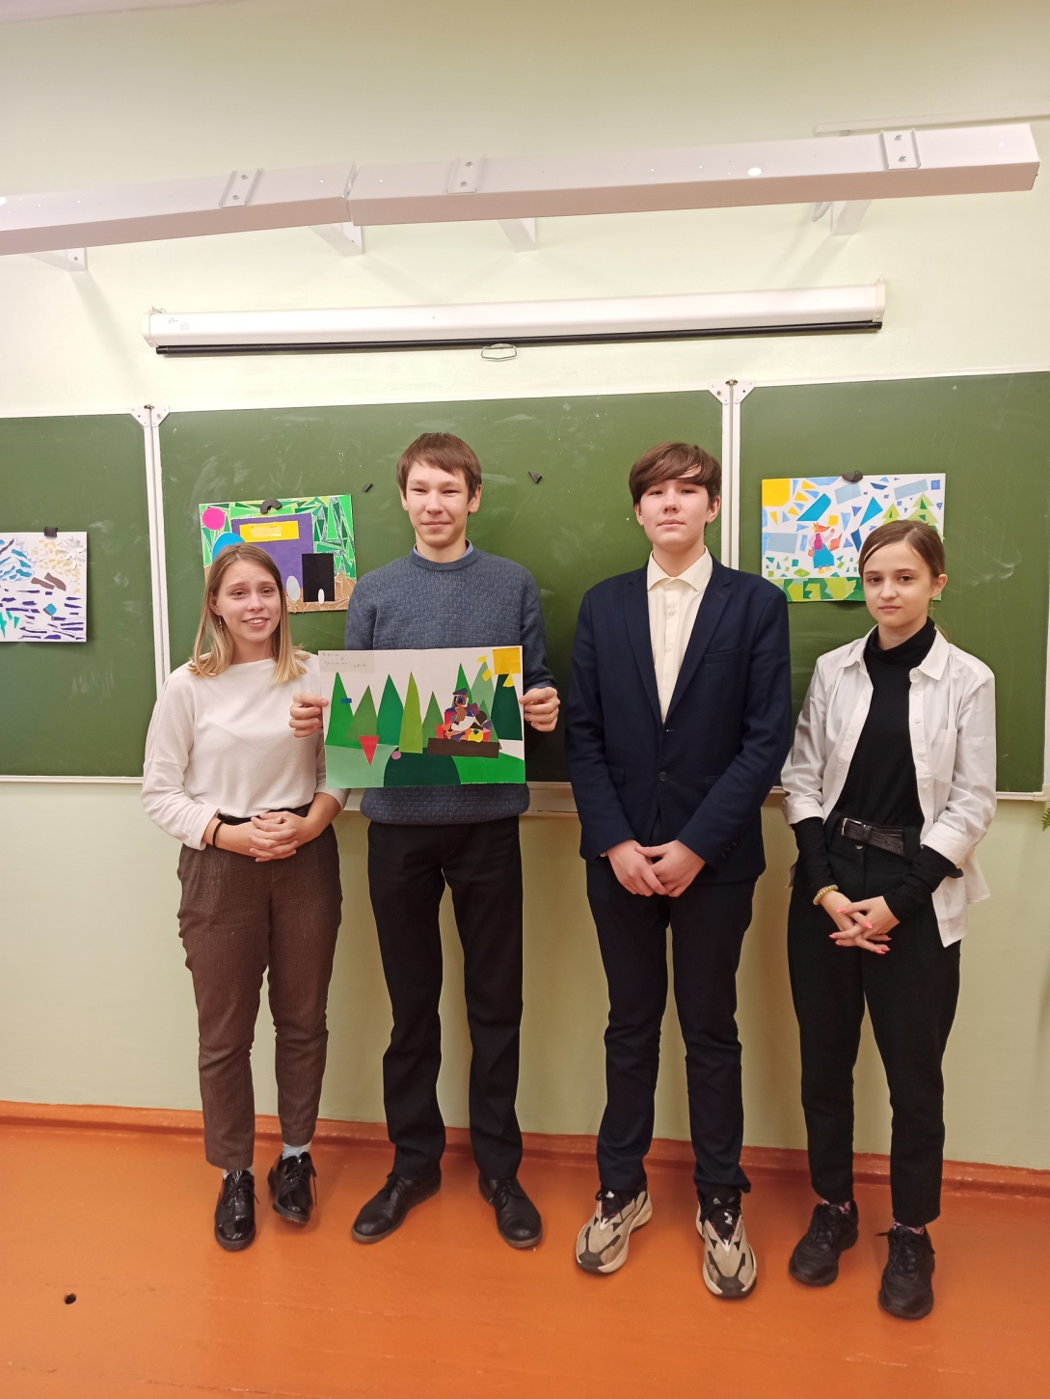
Защита проектов

Slide 11
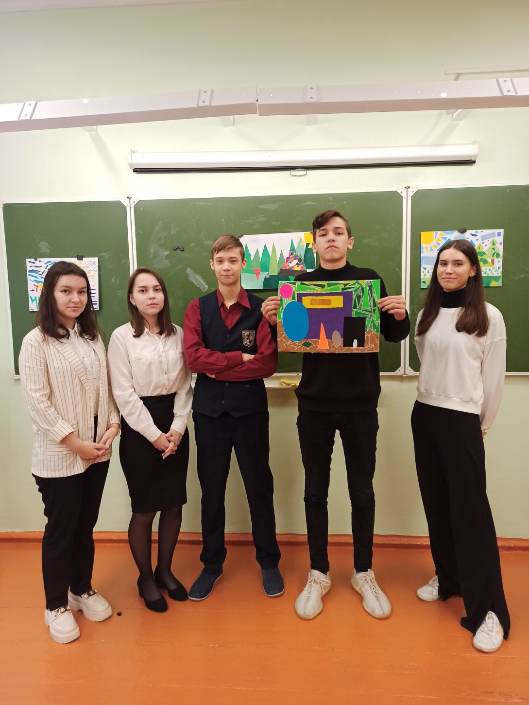

Slide 12
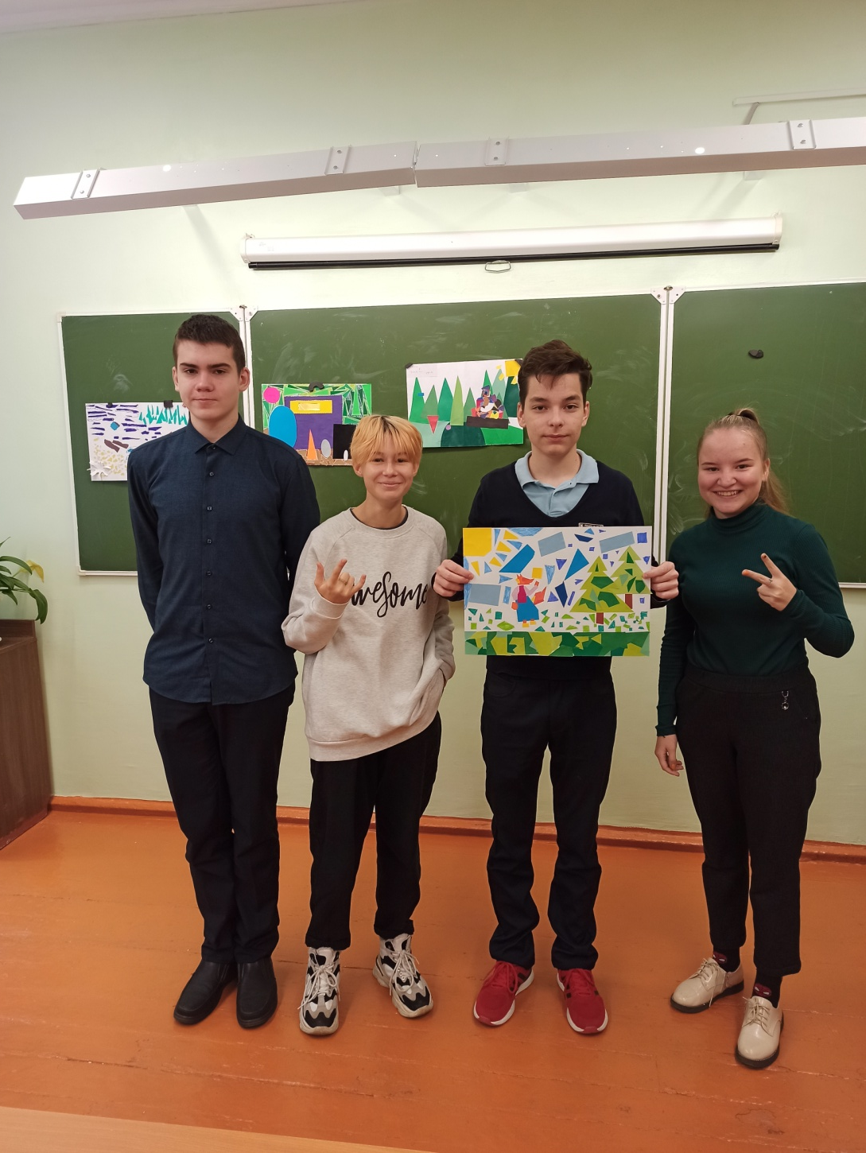

Slide 13
Заключительное слово учителя и возвращение к ранее проведенному опросу:
Изменилось ли что- то в понимании авангарда после наших уроков?
Так просто ли быть художником -авангардистом?

Slide 14
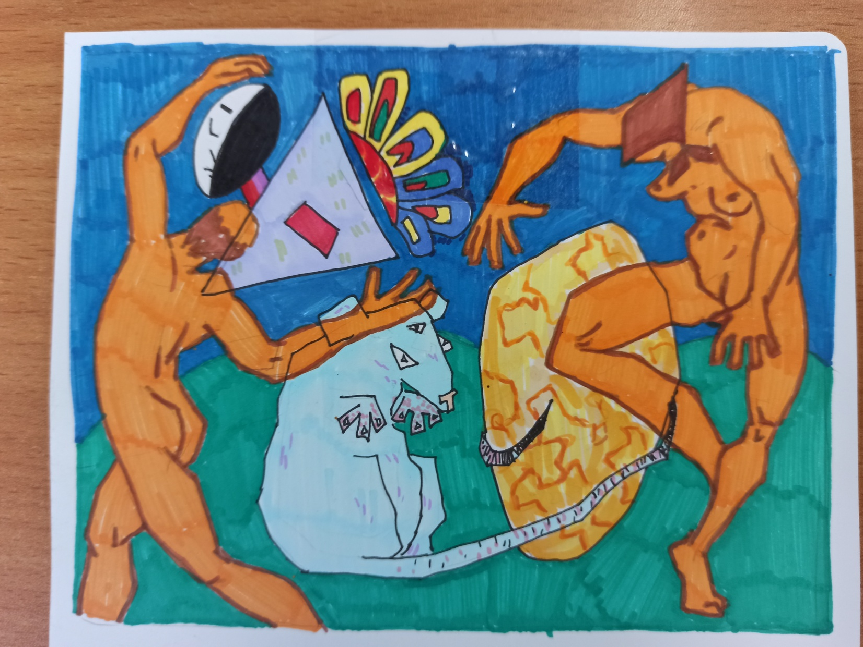
Работы выполненные в группах и представленные на защиту
«Курочка Ряба и Митисс»

Slide 15
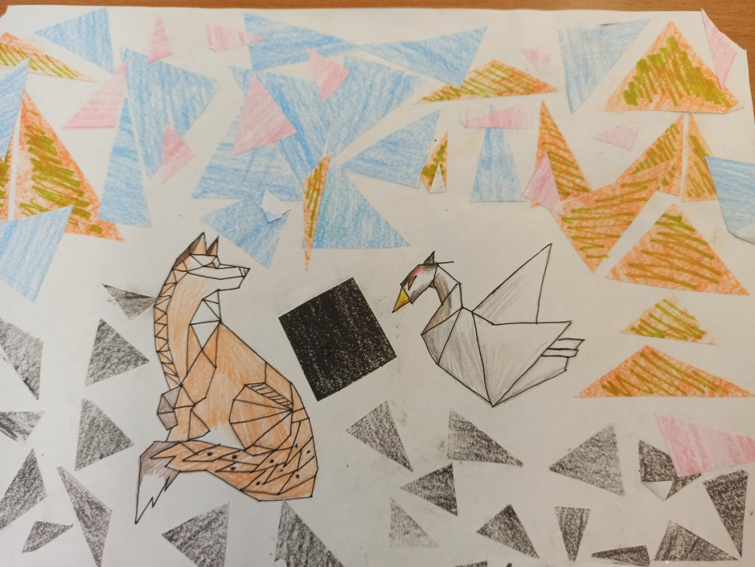
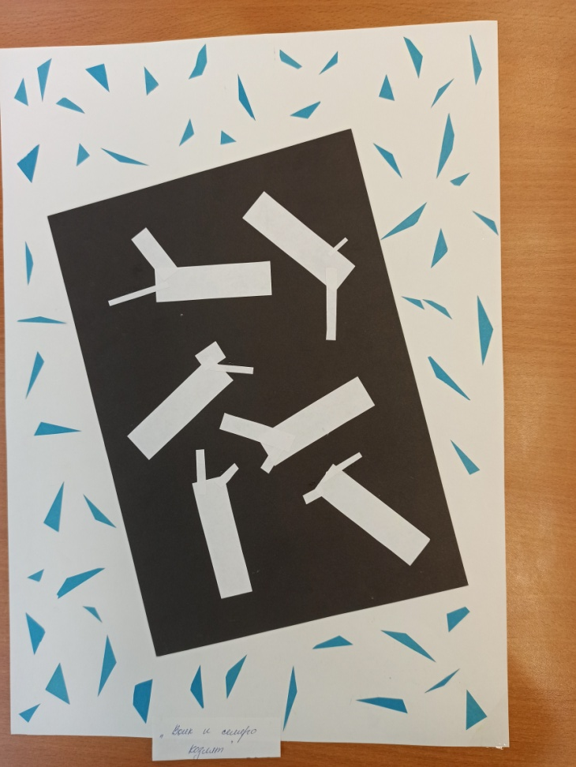
«Лиса и журавль» «Волк и семеро козлят»

Slide 16
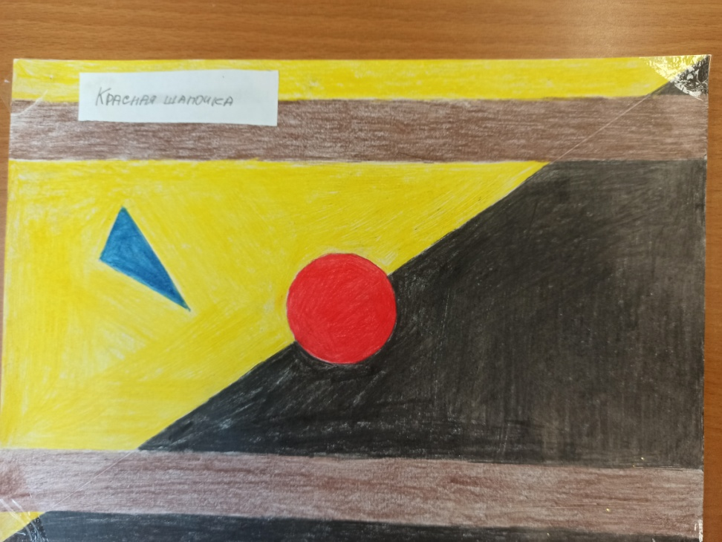
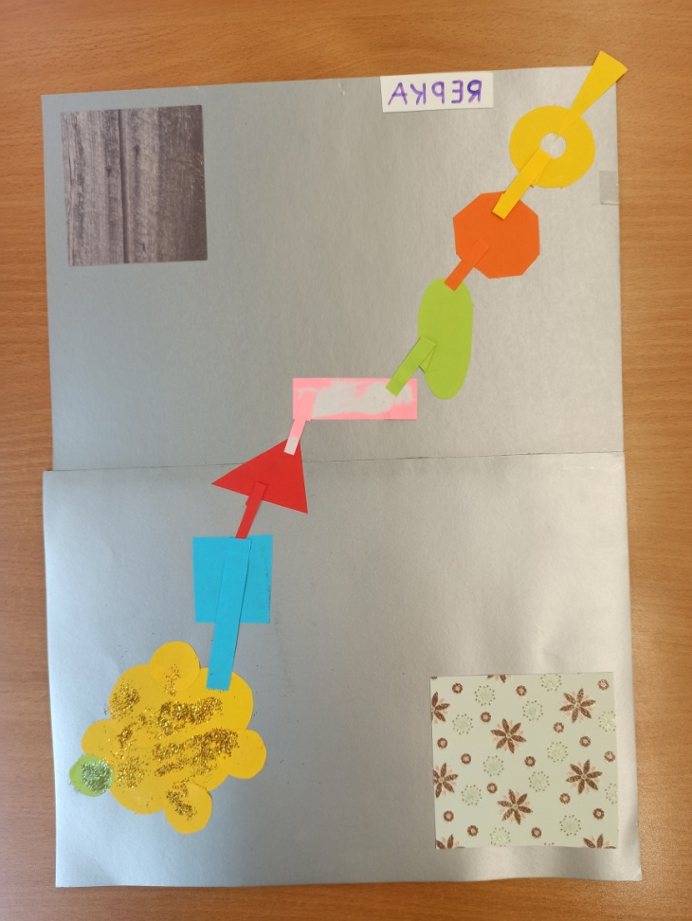
«Репка» «Красная шапочка»

Slide 17
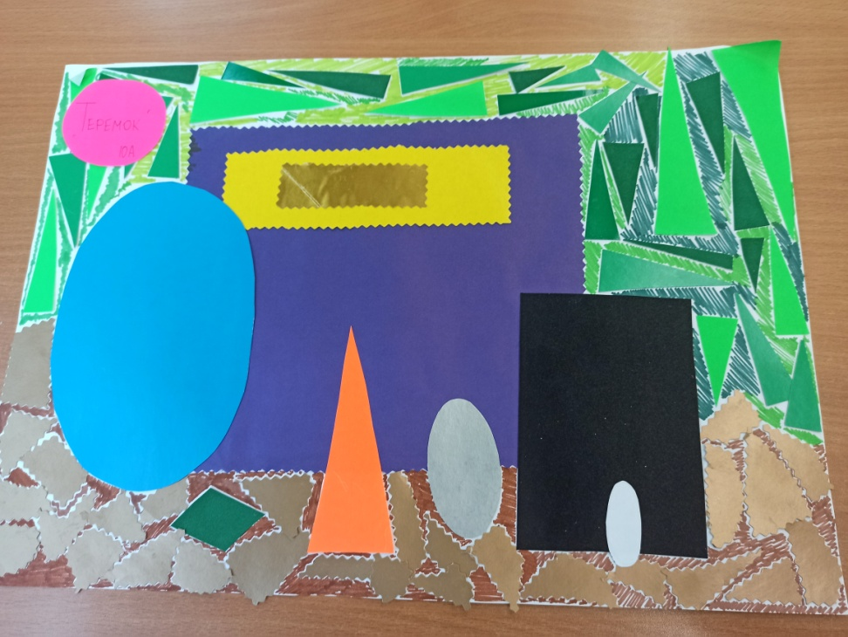
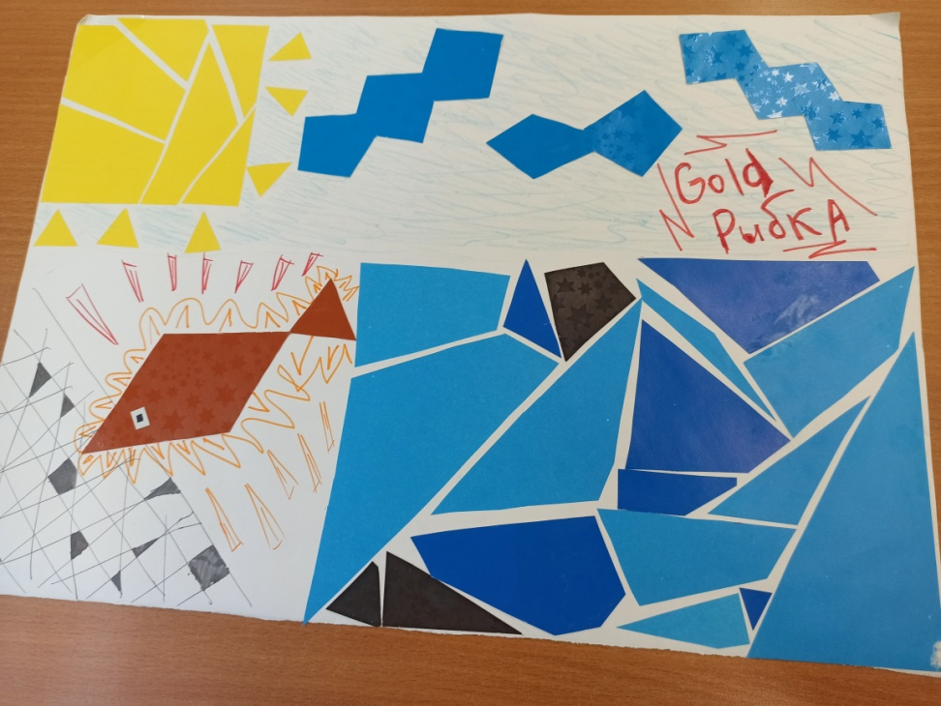
«Теремок» «Золотая рыбка»

Slide 18
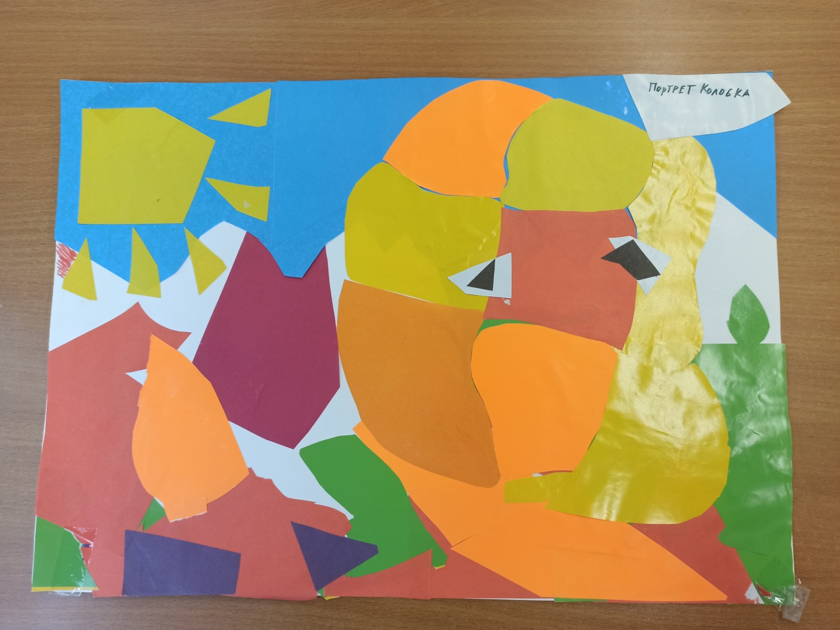
«Портрет Колобка»

